Slide 1
Biomasa – bude záchranou?
Ing. Miroslav Richter, Ph.D., EUR ING
miroslav.richter@ujep.cz

Slide 2
Koncepce a plány
Plány odpadového hospodářství ČR a krajů (MŽP)
Plány ochrany ovzduší krajů a měst (MŽP)
Dopravní koncepce (MD)
Energetická koncepce ČR a krajů (MPO)
Zemědělská politika (MZe)
Stav a přetrvávající problémy:
omezená spolupráce a koordinace činností mezi resorty,
nové volby s následnými zásahy do:
- personálního obsazení institucí státní správy,
- všech plánů a koncepcí,
do zpracovaných materiálů zasahují a rozhodují o nich politici,
z části diletanti bez odborného vzdělání a praxe v oboru,
v některých směrech není jasno ani v rámci EU!

Slide 3
Obnovitelné zdroje energií:
  vodní – původně jen zisk mechanické energie, nyní výroba elektřiny
  větrná – původně jen zisk mechanické energie, nyní výroba elektřiny
  solární – zisk tepla a/nebo elektřiny
  geotermální – zisk tepla i elektřiny
  mořský příliv a odliv – výroba elektřiny
  mořský příboj – výroba elektřiny (ve vývoji)
  biomasa – produkce plynných, kapalných nebo tuhých paliv – zisk:
- mechanické energie ve spalovacích motorech,
- tepla ve výtopnách,
- elektřiny a tepla kogenerací (KVET).

Slide 4
Biomasa a půda – cílem je trvale udržitelná kvalita půdy a efektivnost hospodaření
V konkrétní lokalitě je nutné zohlednit:
půdní druhy a typy – vhodnost pro určitou rostlinnou výrobu,
vodní režim půdy – lokální klimatické podmínky – teplota a vlhkost vzduchu, rychlost a směr větru, rozložení srážek ve vegetačním období – potřeba meliorací, zavlažování (výsypky, srážkový stín), hladina podzemní vody, rizika eroze větrné a vodní na svažitých pozemcích,
výběr plodin – obilniny, trvalé trávní porosty (byliny), rychle rostoucí dřeviny,
energie na obdělávání půdy – orba, vláčení, setí, ošetření vegetace hnojivy a pesticidy, sklizeň úrody
výživa rostlin – bilance živin – nutnost užití hnojiv statkových a minerálních, biohnojiv a kompostů,
nároky na dopravu a uskladnění produkce – přijatelné dopravní vzdálenosti při nízké hustotě energie v biomase (MJ/m3) jsou cca 10 km !
Dotaz: Jaký je skutečný čistý zisk energie?
Byl zpracován LCA pro případy produkce energie z biomasy?

Slide 5
Význam živin pro vegetaci
Makronutrienty:
dusík – rostlinou je přijatelný převážně jen ve formě NO3- , tvoří téměř polovinu celkové dávky živin. Podporuje růst stonků a listů, tj. zelené hmoty s tvorbou aminokyselin, dále nezbytných pro syntézu bílkovin u živočichů.
fosfor – důležitý pro klíčení, růst a zrání plodů, tvorbu semen, fosfolipidů (zásoba energie), je složkou DNA a RNA, podílí se
na tvorbě biomembrán.
draslík - podporuje růst a odolnost rostlin vůči chorobám.
vápník – důležitá součást buněčných stěn rostlin, nezbytný pro růst kořenů.
hořčík - nezbytný pro tvorbu chlorofylu, důležitý pro enzymatické reakce.
síra - nezbytná pro tvorbu chlorofylu a bílkovin.
Notes:
<číslo>

Slide 6
Mikronutrienty - jsou nezastupitelné v enzymech - biokatalyzátorech:
železo - stopový prvek potřebný pro tvorbu chlorofylu a přenosu kyslíku.
mangan - prostředník tvorby enzymů, je důležitý pro tvorbu chlorofylu.
bor - nástroj pro výměnu cukrů, ochrany vůči chorobám (cukrová řepa aj.), důležitý je pro reprodukci a mobilní příjem vody.
zinek - důležitý pro produkci bílkovin, podporuje velikost, zrání a kvalitu plodů (chmel, olejniny aj.).
měď - důležitá pro syntézu proteinů, má důležitou úlohu při reprodukci.
molybden – má zásadní význam pro tvorbu enzymů, vytváření kořenových uzlin u fazolí, hrachu, květáku aj.
chlor – ovlivňuje metabolismus sacharidů a fotosyntézu.
V potravních řetězcích se uplatňují i další stopové prvky, např. Se, Cr, Ni.
Význam základních živin pro vegetaci objevil pan Liebig před 150-ti lety.
Přesto i dnes někteří neberou v úvahu funkci, bilanci a koloběh živin v půdě a přírodě!

Slide 7
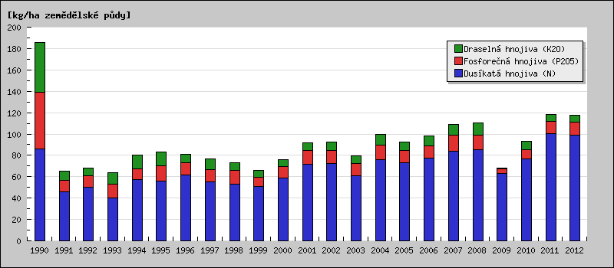
Spotřeba minerálních hnojiv, ČR [kg/ha zemědělské půdy]
Zdroj: MZe
 | Legenda: |  | Dusíkatá hnojiva (N) |  | Fosforečná hnojiva (P₂O₅) |  | Draselná hnojiva (K₂O)
 | Odkaz na data: | Spotřeba minerálních hnojiv, ČR [kg/ha]
klesá rozloha obdělávané zemědělské půdy,
mírně vzrůstají dávky živin vnášené do půdy minerálními hnojivy.

Slide 8
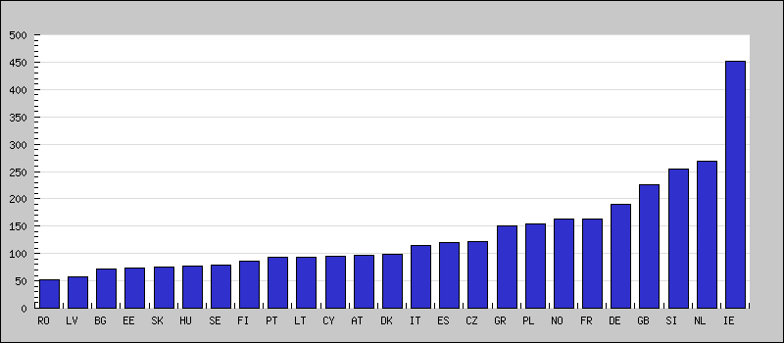
Spotřeba průmyslových hnojiv v Evropě [kg/ha zemědělské půdy]
Zdroj: Eurostat, 2012
Graf 5: Spotřeba minerálních hnojiv (N+P+K), mezinárodní srovnání (sledovaný rok uveden v odkazu na data) [kg/ha orné půdy] Zdroj: Eurostat
<číslo>
Notes:
<číslo>

Slide 9
Základní suroviny pro výrobu minerálních hnojiv:
Dusíkatá hnojiva - fosilní paliva:
- uhlí (300 – 500 let)
- ropa (40 – 80 let)
- zemní plyn (cca 100 let)
Fosforečná hnojiva – fosfáty :
- fosfority a apatity (150 let)
Draselná hnojiva - KCl (sylvín):
- solná ložiska
- mořská voda
<číslo>

Slide 10
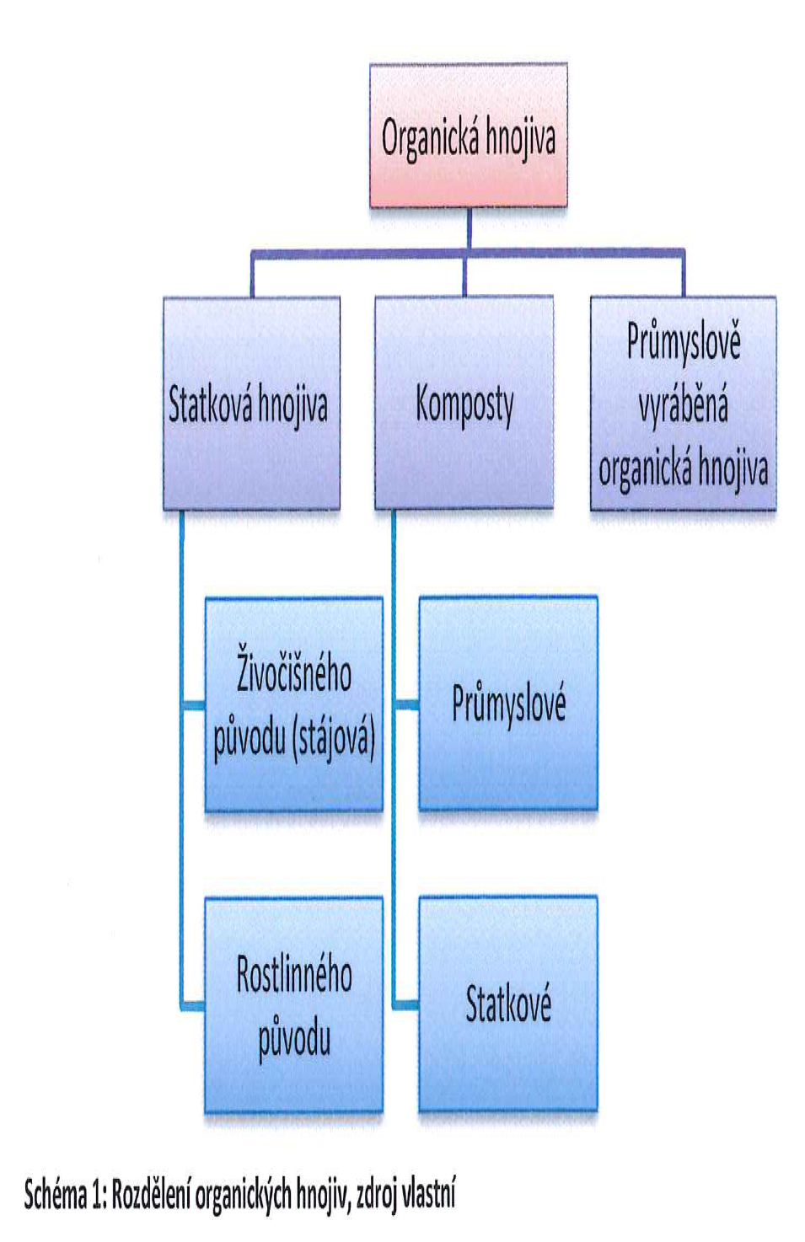
<číslo>

Slide 11
Průměrný přívod živin do půdy v organických hnojivech
(kg / ha zemědělské půdy)
Rok 1985 1990 1995 2000 2005 2006 2007, 2008
Započtená z. p. 4 327 4 287 4 280 4 100 4 000 4 000 4 000
(tis. ha)
N 41,0 41,5 7,0 24,2 21,5 21,2 21,1
P2O5 25,5 26,0 17,7 16,6 13,8 13,7 13,7
K2O 47,1 47,0 29,3 25,3 22,3 21,9 22,0
Celkem 113,6 114,5 74,0 66,1 57,6 56,8 56,8
statková hnojiva vnášejí do půdy biomasu, tj. uhlíkaté sloučeniny nezbytné pro tvorbu humusu. Ten zajišťuje hrudkovitou strukturu a tím porozitu - vyšší sorpci živin a vody v pórech půdy.
při poklesu stavů hospodářských zvířat je statkových hnojiv kritický nedostatek.
výrazně klesají dávky čistých živin a organické hmoty do zemědělské půdy.
Zdroj: VÚRV, v.v.i.

Slide 12
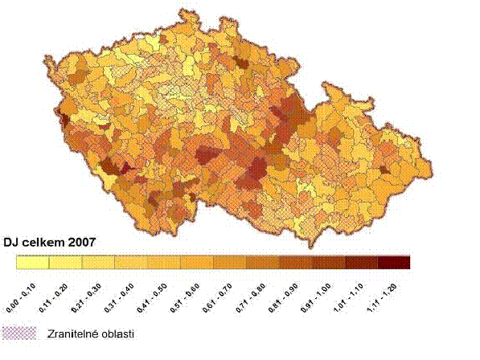
Stavy hospodářských zvířat v r. 2007, trvale klesají

Slide 13
O b i l n i n y
Plodina Produkt Suš. Odběr živin (kg/t)
(%) N P P2O5 K K2O
zrno 85 17,9 3,3 7,6 3,7 4,5
Pšenice ozimá sláma 85 5,2 0,9 2,1 10,0 12,0
celkem č.ž. 23,1 4,2 9,7 13,7 16,5 (49,3)
zrno 85 18,3 3,2 7,3 3,5 4,2
Pšenice jarní sláma 85 4,6 0,8 1,8 10,5 12,6
celkem č.ž. 22,9 4,0 9,1 14,0 16,8 (48,8)
zrno 85 16,0 3,5 8,0 4,5 5,4
Kukuřice na zrno sláma 85 9,0 1,1 2,5 16,0 19,3
celkem č.ž. 25,0 4,6 10,5 20,5 24,7 (60,2)
Bilance živin je počítána beze ztrát živin vyplavováním vodou a odběrem živin nesklízenými částmi rostlin nebo plevely.

Slide 14
O l e j n i n y
Plodina Produkt Suš. Odběr živin (kg/t)
(%) N P P2O5 K K2O
semeno 90 33,5 7,0 16,0 8,3 10,0
Řepka olejka sláma 85 6,6 1,3 3,0 19,0 22,9
celkem č.ž. 40,1 8,3 19,0 27,3 32,9 (92,0)
semeno 92 28,0 7,0 16,0 19,9 24,0
Slunečnice sláma 90 15,0 2,2 5,0 41,5 50,0
celkem č.ž. 43,0 9,2 21,0 61,4 74,0 (138,0)
Bilance živin je počítána beze ztrát živin vyplavováním vodou a odběrem živin nesklízenými částmi rostlin nebo plevely.

Slide 15
Rozhodující požadavky pro pěstování biomasy:
Vyrovnaná bilance živin, tj. pravidelná dodávka odebraných živin:
- statkovými hnojivy (nedostatek)
- průmyslovými hnojivy (ceny)
Vyrovnaný poměr mezi anorganickou a organickou složkou půdy – uhlíkatých sloučenin - nedostatek organických vede ke snížení sorpční kapacity půdy pro vázání vody a živin!
Komposty jsou pro zemědělce drahé, v krajním případě se i spalují!
Ochrana půdy před erozí: - větrnou (snížit rozlohu parcel + větrolamy)
- vodní (upravit technologie orby a setí)
Potřeba regulace vodního režimu: - meliorace (vložené náklady)
- zavlažování ( _ „ _ )
Problémy:
- pokles rozlohy parcel k produkci krmiv a potravinářských komodit ,
- trvalý úbytek využívané zemědělské půdy v ČR – cca 14 ha/týden,
- výkyvy ve výnosech vyvolané počasím s dopadem do vlhkosti produktů,
- hrozí globální nedostatek potravin na Zemi při trvale rostoucím počtu obyvatel.

Slide 16
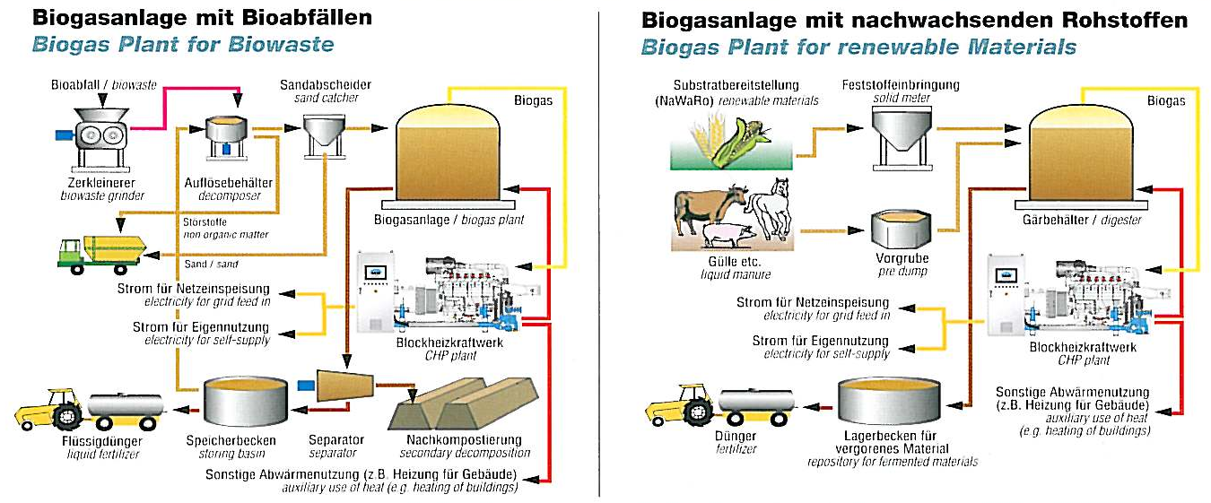
Bioplynové stanice
Rizika: - omezování dotací na výrobu elektřiny,
- nízké využívání tepla,
- VTZ – drahý provoz,
- 4/5 org. hmoty se přemění na plyn (CH4 + CO2 ), tj. růst deficitu C - látek v půdě!
<číslo>

Slide 17
Růst nároků na vytápění a přípravu teplé vody:
střední potřeba tepelného příkonu v topné sezóně je cca 0,2 kW/m2
před cca 50 lety byla: - skutečně trvale vytápěná plocha bytů do 30 m2/byt
- teplota cca 20 st.C jen v obývaných prostorách
(potřeba cca 2,0 t hn. uhlí/rok pro rodinný dům)
V současnosti je vytápěná plocha min. 60 m2/byt nebo od 100 m2/r.dům
- stř. teplota 22 st.C (+ 6 % ener. na každý 1 st.C)
- trvalá dodávka teplé vody + ztráty tepla v rozvodech a cirkulačních smyčkách.
Vše dohromady vyžaduje zvýšení tepelného příkonu min 2,5 - 3x ,
tj. min. 5,0 t hn. uhlí/rok pro rodinný dům.
Pozn.: - výhřevnost vzduchosuchého dřeva (do 15 % H2O) je srovnatelná s výhřevností tříděného hnědého uhlí.
Uhlím lidé začaly vytápět cca před 100 lety pro:
- nedostatek palivového dřeva,
- požadovaný vyšší komfort vytápění.

Slide 18
Základní fyzikální vlastnosti tuhých paliv:
Palivo: Výhřevnost Obsah síry Obsah popela Sypná hmotnost MJ/kg) (%) (%) (kg/m3)
Dřevo suché 14 -16 0,03 1 300 - 500 (sušené 1 - 2 roky)
Dřevěné brikety 14 -16 0,03 1 300 (Lisované)
Dřevěné pelety 14 -16 0,03 1 400 (Lisované)
Dřevěné piliny 14 - 16 0,03 1 400 - 600 (odpad z pil)
Dřevěný odpad 14 - 16 0,03 0,7 - 1,5 300 - 500 (odpad z výroby)
Biomasa (sláma aj.) 9 - 18 0,05 1 pod 400
Hnědé uhlí 9 - 12 0,6 - 4,5 26 - 45 600 - 650 (dle třídění)
Hnědé uhlí 12 - 17 0,6 - 4,5 30 - 45 700 - 800 (dle třídění)
Černé uhlí cca 24 2 20 - 30 700 - 900 (dle třídění)
Koks cca 28 0,5 20 - 30 450 - 700 (dle třídění)
Berou se vždy v případě biopaliv v úvahu:
- nároky na až dvojnásobný objem skladovacích prostorů bez ohledu na více než dvojnásobnou vytápěnou plochu ?
- nutnost zastřešení skladovacích prostor?
- pelety z travin (bylin) aj. rostlin mají sypné hmotnosti ještě nižší?
<číslo>

Slide 20
Kvalita ovzduší, zejména na venkově, se nevyřeší bez:
šetření energie pro vytápění a ohřev teplé vody ve všech sférách ekonomiky a bydlení,
uvážlivého hospodaření s biopalivy na bázi dřeva především,
jasné koncepce podpory nebo odebrání podpory některým obnovitelným zdrojům energií,
regulačních zásahů do cen energií pro domácnosti.
Kvalita atmosféry na venkově v obcích pod cca 10.000 obyvatel se vůbec nemonitoruje!
Jaká je opravdu kvalita ovzduší v lokalitách:
- bez CZT,
- bez zemního plynu,
- při vypnutých el. přímotopech?

Slide 21
I takto dnes vypadají obce s lokálním vytápěním…
Podkrušnohoří
<číslo>

Slide 22
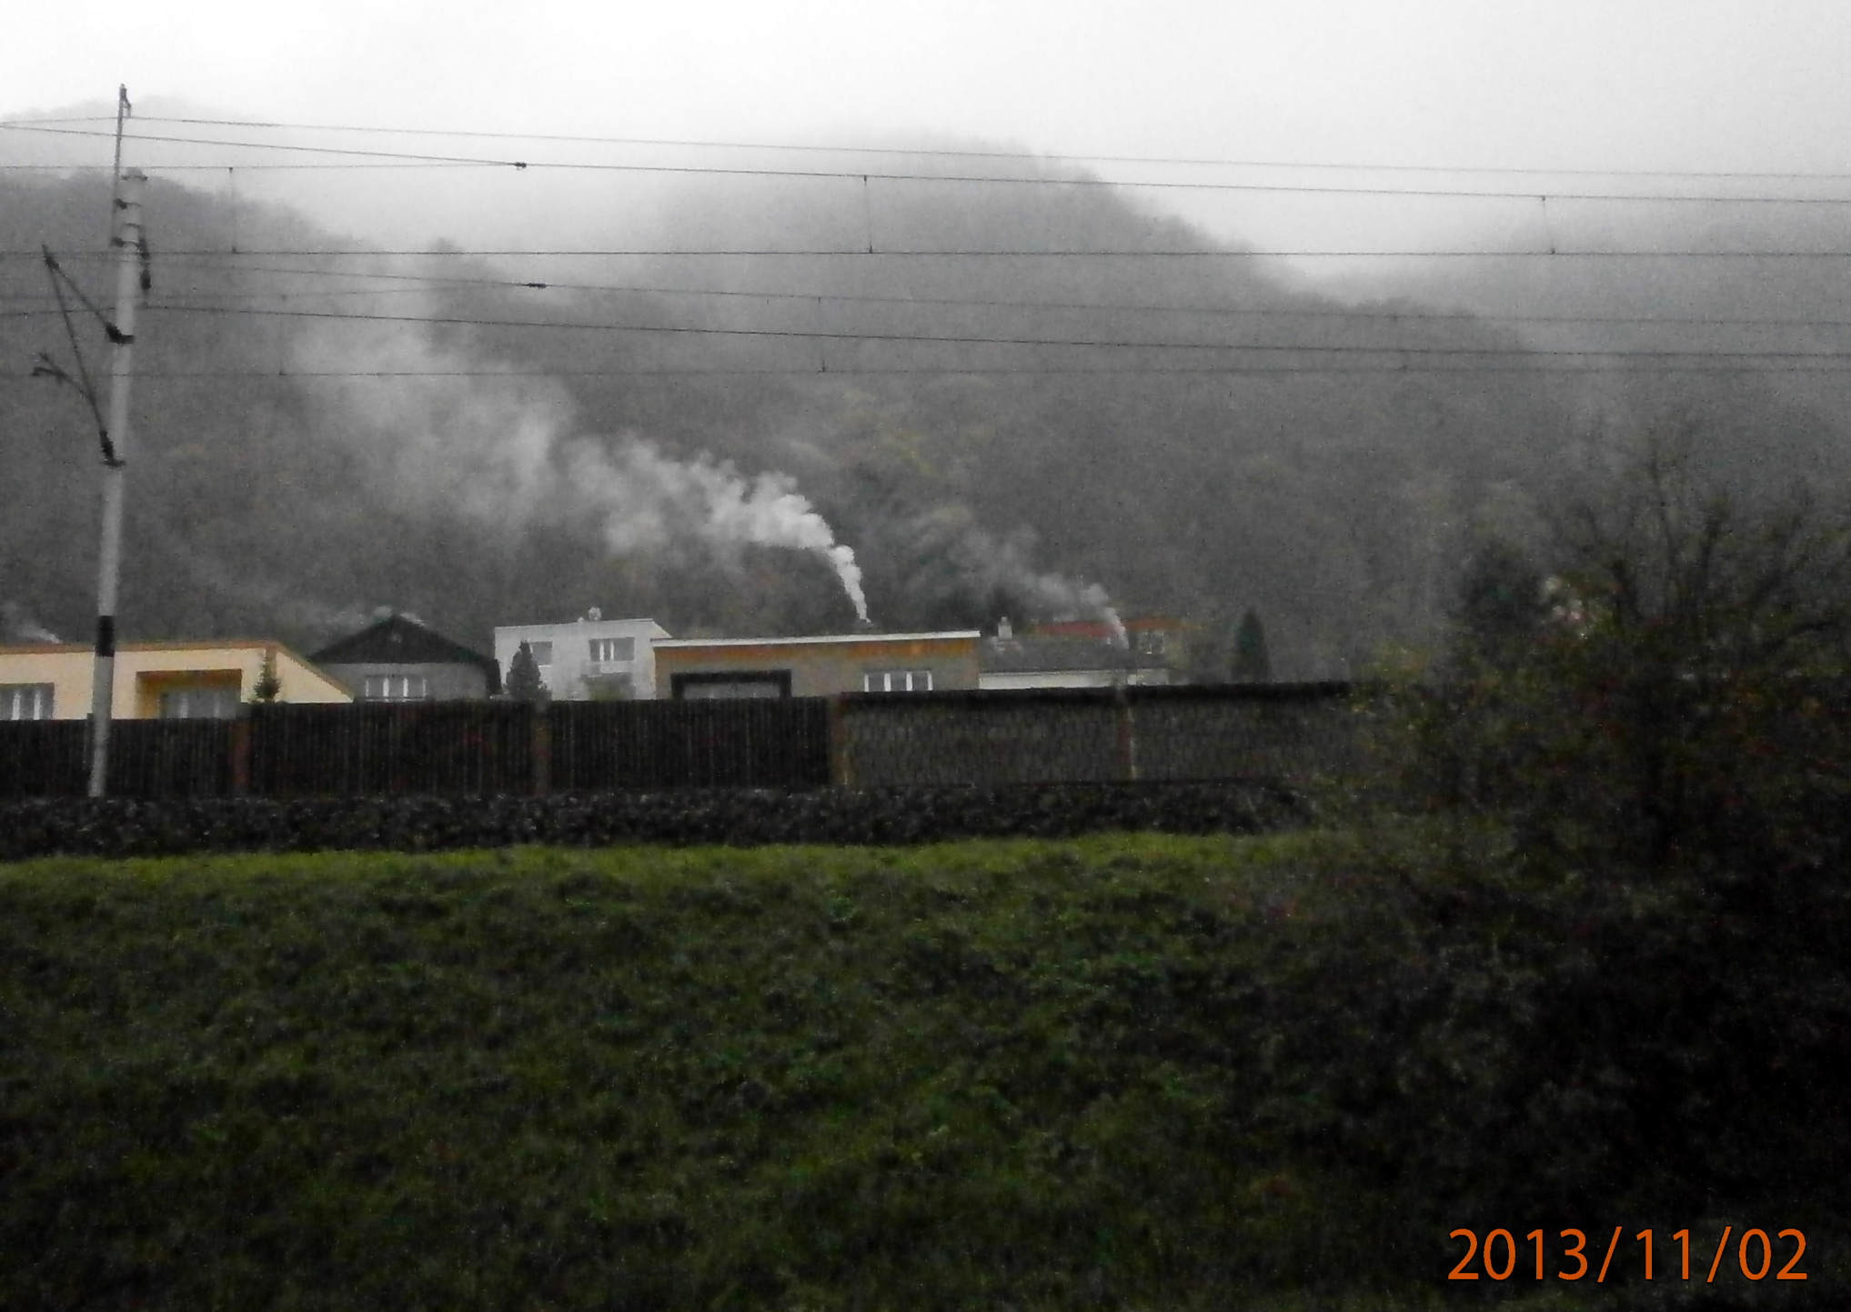
Ústí n.L. – Vaňov
sobota, 16:15 hod, +10 st. C, déšť

Slide 23
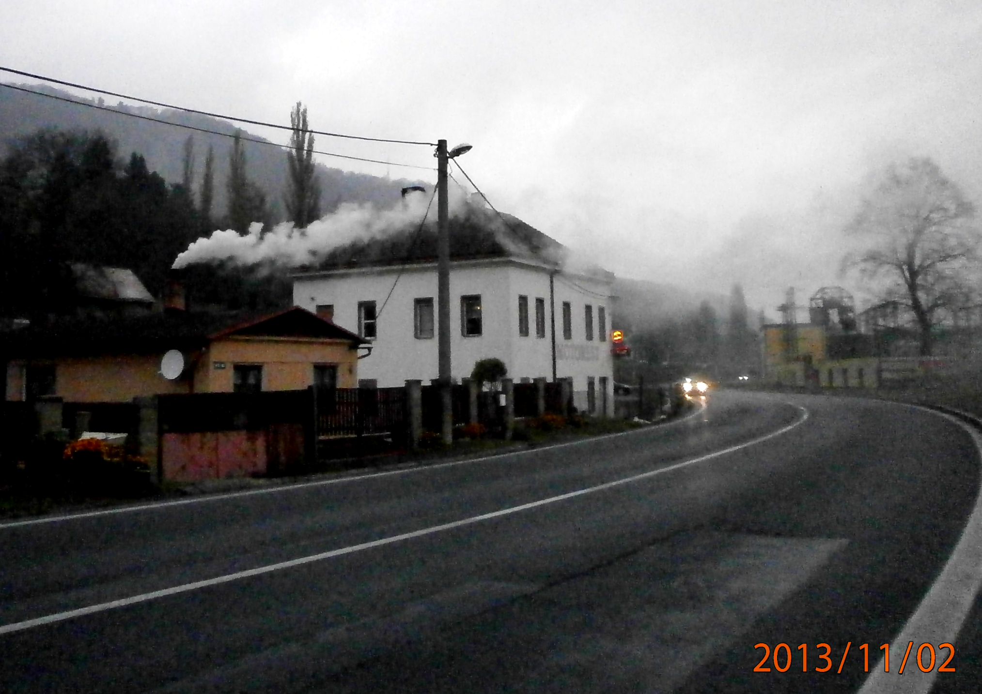

Slide 24
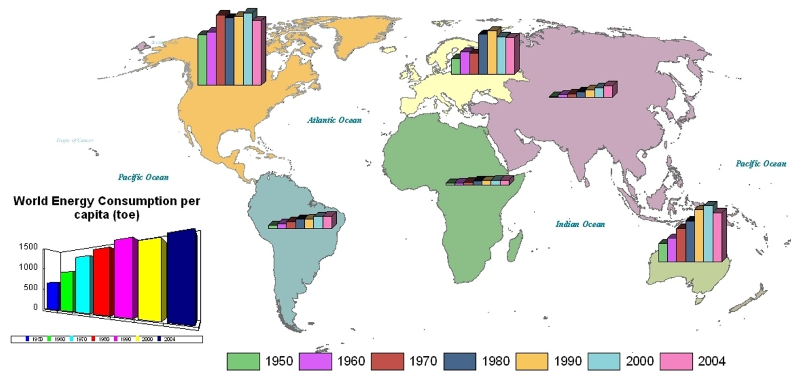
<číslo>

Slide 25
Regional energy use (kWh/capita & TWh) and growth 1990–2008 (%)
 | kWh/capita | Population (million) | Energy use (1,000 TWh)
 | 1990 | 2008 | Growth | 1990 | 2008 | Growth | 1990 | 2008 | Growth
USA | 89,021 | 87,216 | – 2% | 250 | 305 | 22% | 22.3 | 26.6 | 20%
EU-27 | 40,240 | 40,821 | 1% | 473 | 499 | 5% | 19.0 | 20.4 | 7%
Middle East | 19,422 | 34,774 | 79% | 132 | 199 | 51% | 2.6 | 6.9 | 170%
China | 8,839 | 18,608 | 111% | 1,141 | 1,333 | 17% | 10.1 | 24.8 | 146%
Latin America | 11,281 | 14,421 | 28% | 355 | 462 | 30% | 4.0 | 6.7 | 66%
Africa | 7,094 | 7,792 | 10% | 634 | 984 | 55% | 4.5 | 7.7 | 70%
India | 4,419 | 6,280 | 42% | 850 | 1,140 | 34% | 3.8 | 7.2 | 91%
The World | 19,422 | 21,283 | 10% | 5,265 | 6,688 | 27% | 102.3 | 142.3 | 39%
Source: IEA/OECD, Population OECD/World Bank
<číslo>

Slide 26
Závěry
Prvním krokem energetické politiky musí být úspory a efektivní využívání všech dostupných forem energií.
Šetřit energiemi pro vytápění všech objektů – nepřetápět!
Pro vytápění a ohřev teplé vody mají dlouhodobě biopaliva význam výhradně pro malé a jen částečně pro střední zdroje tepelné energie.
Pro výtopny, teplárny a elektrárny s výkonem nad cca 5 MW je použití paliv na bázi dřeva aj. biopaliv naprosto nevhodné a krajně nehospodárné.
Motorová paliva typu bionafty a bioalkoholu mohou být doplňkem sortimentu, ale nenahradí paliva z ropy. Jedná o slepou cestu!
Jedinou perspektivní náhradou trakce silničních a kolejových vodidel jsou plyny na bázi metanu a elektřina.
s ohledem na globální problémy lidstva musí být půda přednostně využívána k produkci krmiv a potravin s využitím všech přijatelných forem výživy a ochrany rostlin i půdy.
PS: - bohaté země severu spotřebovávají 80 % surovinových a energetických zdrojů planety, chovají se arogantně vůči ostatním zemím! To je potenciální zdroj mezinárodních konfliktů.
- stávajícími spotřebami surovin a energií žijeme na úkor jiných obyvatel Země, ale hlavně příštích generací!

Slide 27
Zásadní je nutnost odpovědného hospodaření se všemi materiály a energiemi, jednání všech v souladu s dosud neprosazenými zásadami trvale udržitelného kvalitativního rozvoje.
To vede k zamyšlení nad výrokem pana Mahátma Gándhího:
„Na Zemi je toho dost pro potřeby všech,
ale ne dost pro hamižnost všech.“
PS:
Když bylo toto vysloveno, žila na Zemi ½ obyvatel proti dnešku….
<číslo>

Slide 28
Děkuji Vám za pozornost !
Jméno a příjmení: Miroslav Richter
Funkce: děkan FŽP UJEP v Ústí n. L.
Email miroslav.richter@ujep.cz

